Slide 1
«Сенсорная интеграция и ее роль в коррекционной работе с детьми, имеющими ограниченные возможности здоровья»
Подготовила инструктор по физической культуре Косарева Ж.В.

Slide 2
Цели и задачи:
1)Усиление, сбалансирование и развитие обработки сенсорных стимулов центральной нервной системы
2)Стимуляция подошвенных мышц
3)Развитие равновесия.

Slide 3
Сенсорная интеграция
Сенсорная интеграция – способность человека организовать ощущения испытываемые организмом, для совершения движений, обучения и нормального поведения.
Сенсорная интеграционная терапия включает мягкие контакты с различными сенсорными стимулами. Цель этой терапии - усилить, сбалансировать и развить обработку сенсорных стимулов ЦНС.

Slide 4
Связь мозга с телом
В основе методов сенсорной интеграции человеческая психика и сознание тесно связано с телом. Нарушение взаимодействия мозга с телом является если не причиной, то сопутствующим обстоятельством очень многих сложностей поведения и диагнозом аутизма. Если беспокойному ребёнку с помощью специально разработанных вещей дать возможность получить сенсорный опыт, то с ним очень часто происходит чудо. К таким вещам можно отнести: яйцо совы и чулок совы.

Slide 5
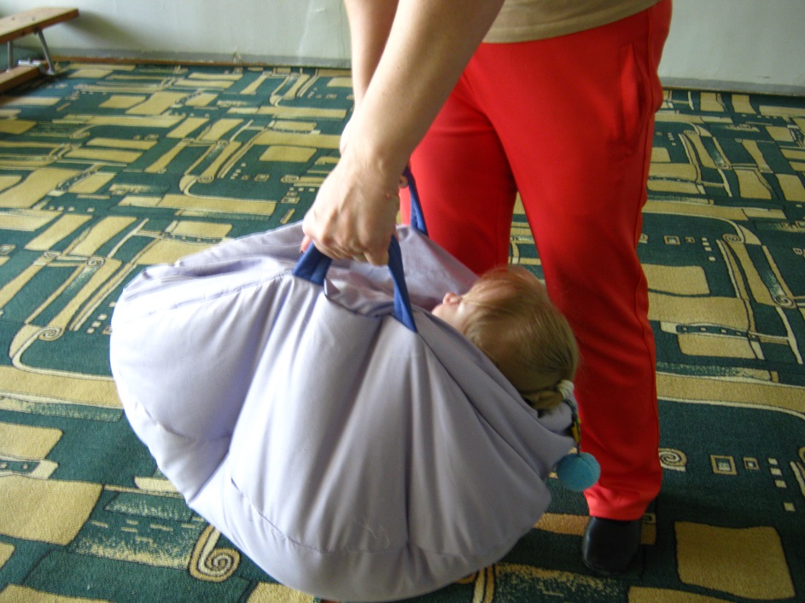
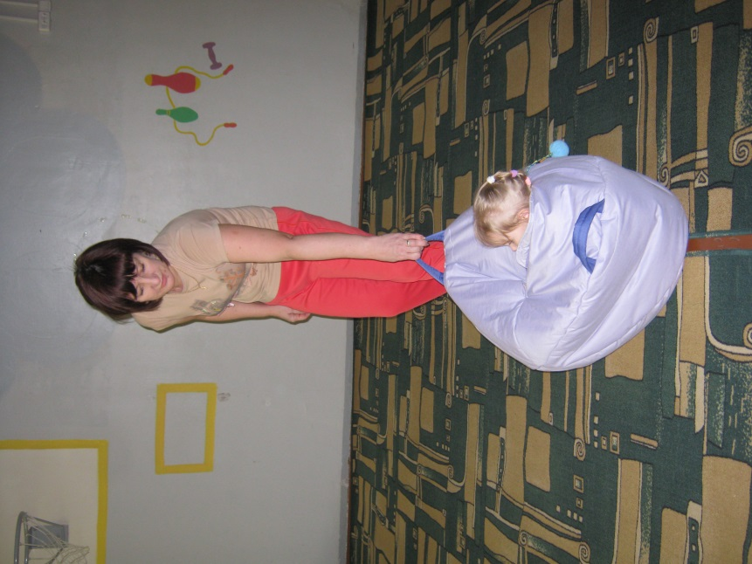
«Яйцо совы»

Slide 6
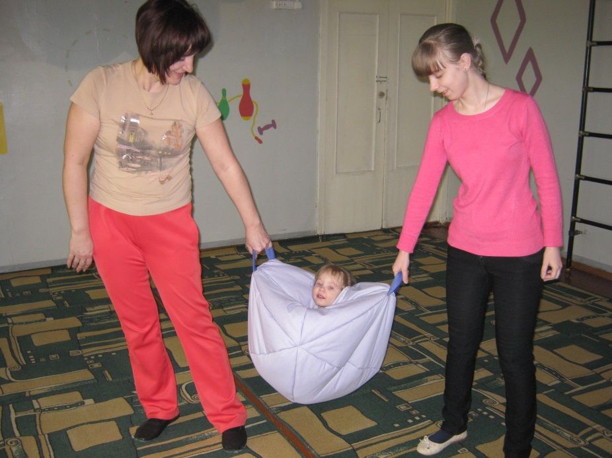
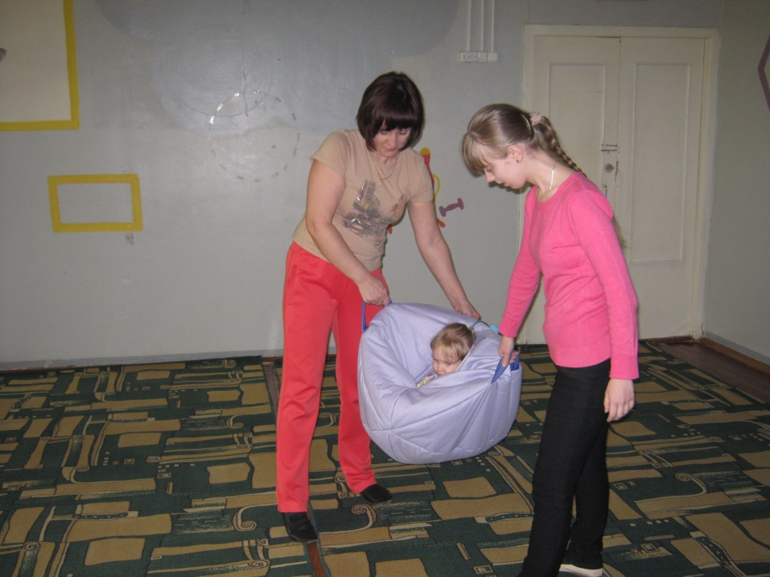
«яйцо совы»

Slide 7
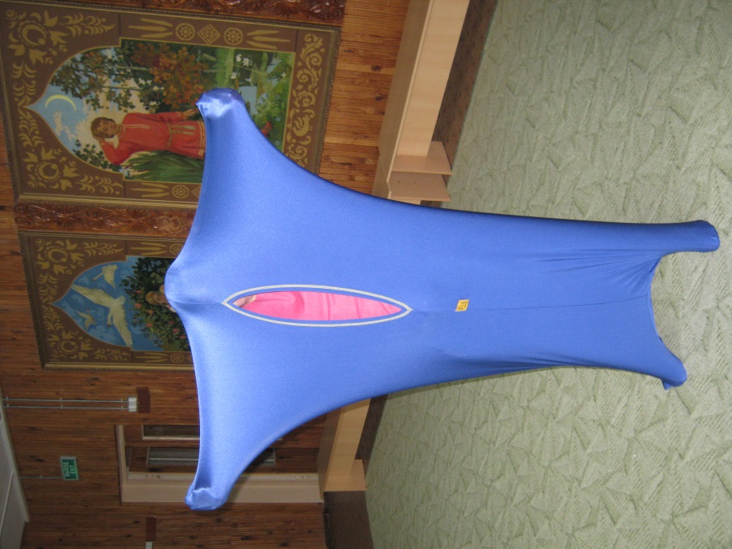
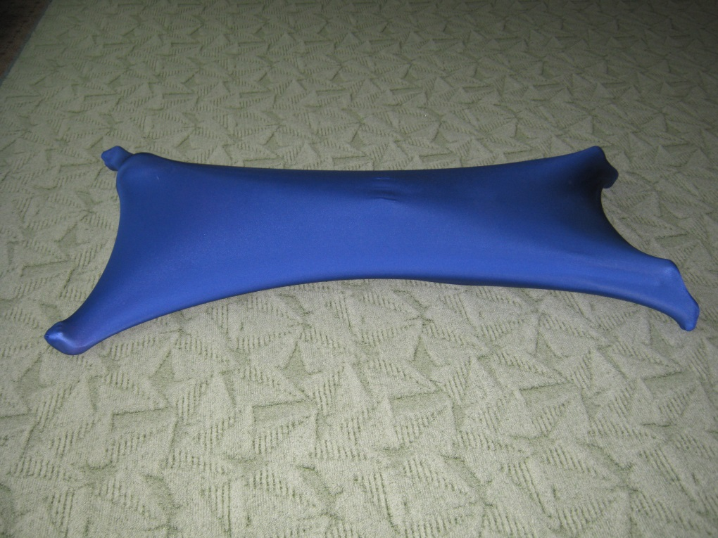
Чулок «совы»

Slide 8
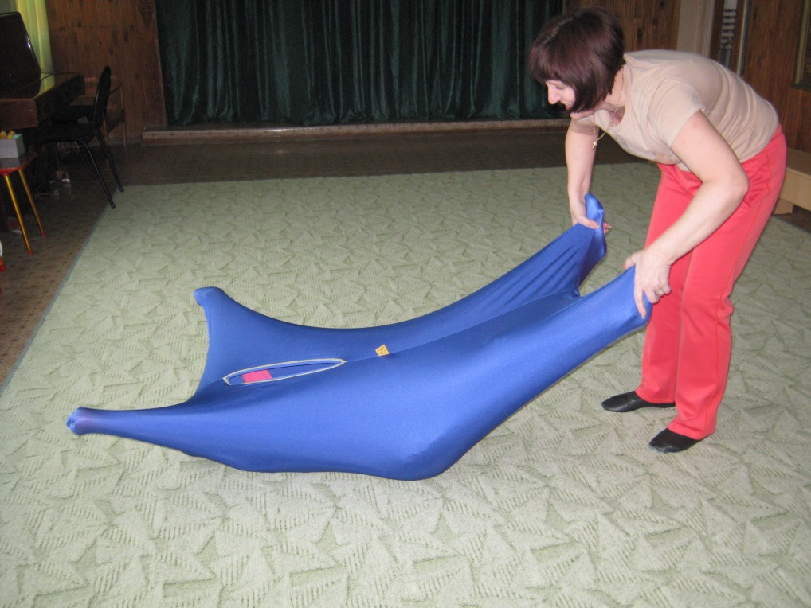
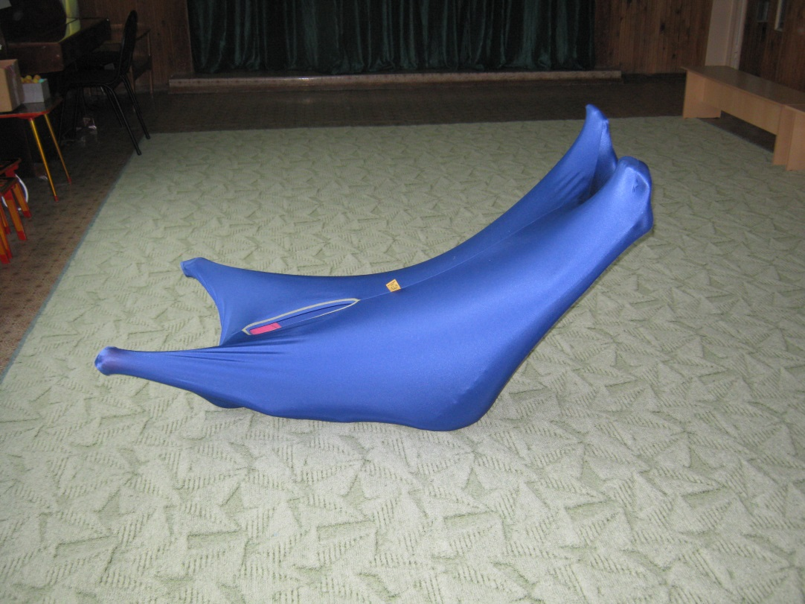
Чулок «совы»

Slide 9
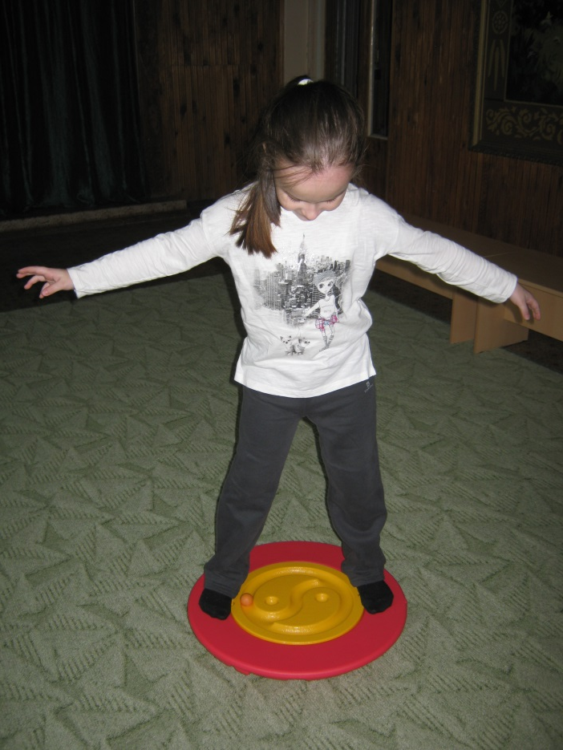
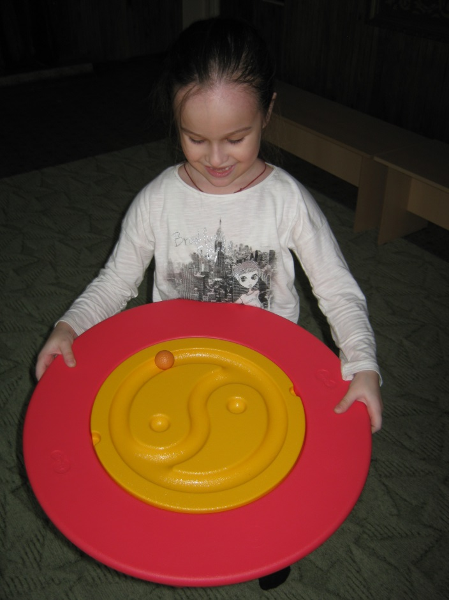
«балансир»

Slide 10
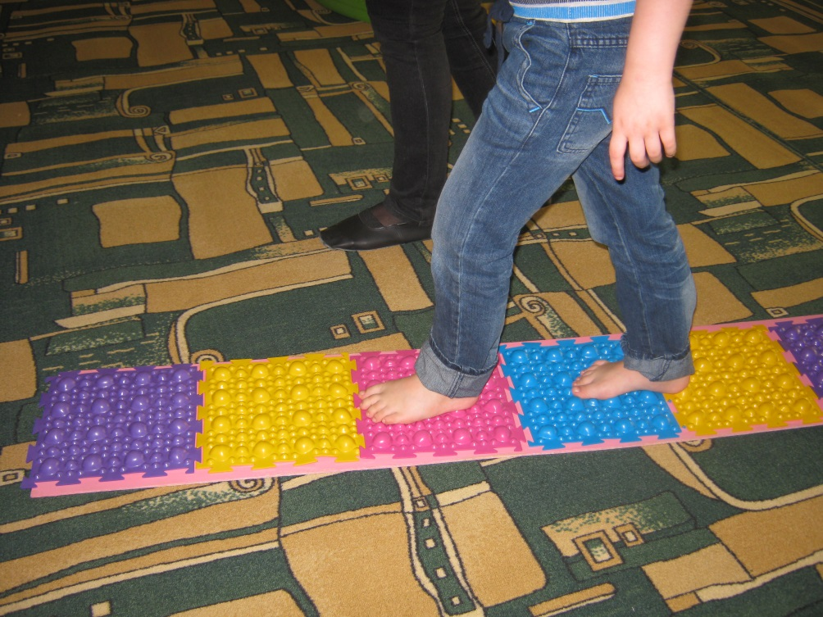
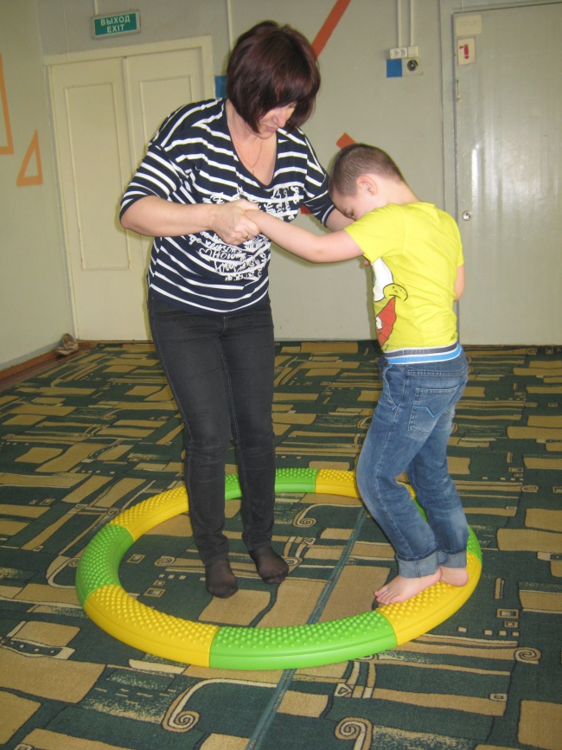
Коврики – «пазлы»

Slide 11
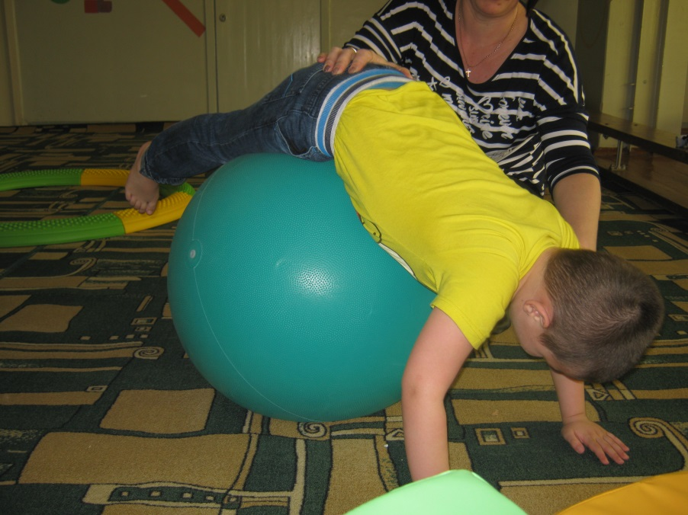
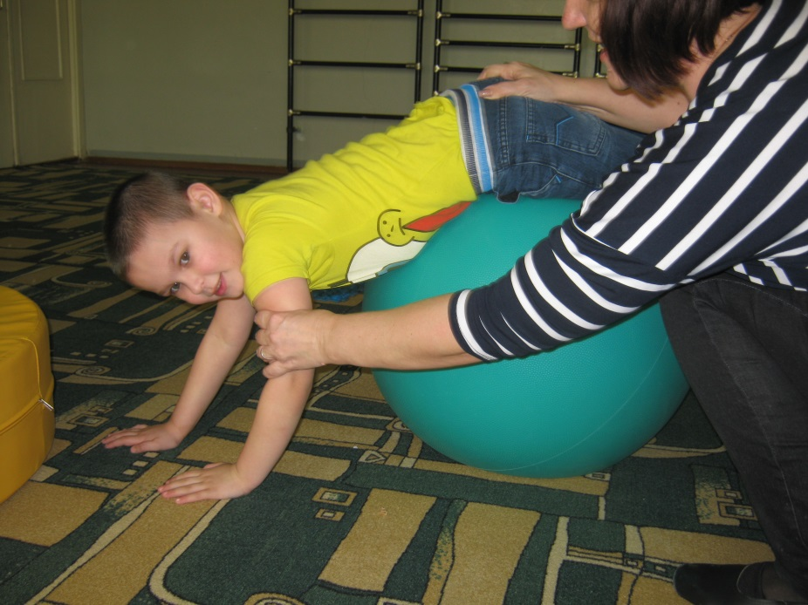
Упражнения на фитнес мяче

Slide 12
заключение
Занятия сенсорной интеграцией помогают детям с различными нарушениями поведения, речи, мышления успешно преодолеть препятствия в развитии и социально адаптироваться в обществе.

